Slide 1
GAを用いたランダムフォレストにおける弱識別器の選択
瓜田 俊貴

Slide 2
これまでの実験概要
GAを用いて，ランダムフォレストの弱識別器を抽出し，優れたアンサンブル識別器を獲得する．
個体評価には，OOBデータ・検証用データを
用いて探索を行う．
GAの探索能力は，初期個体の生成方法を
変更しても変わらなかった．

Slide 3
調査内容
元のランダムフォレストより識別精度の高い，
決定木の組合せは存在している．
前提

Slide 4
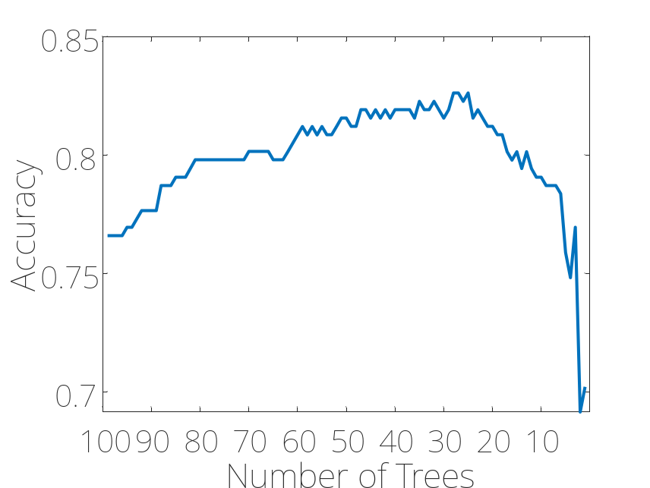
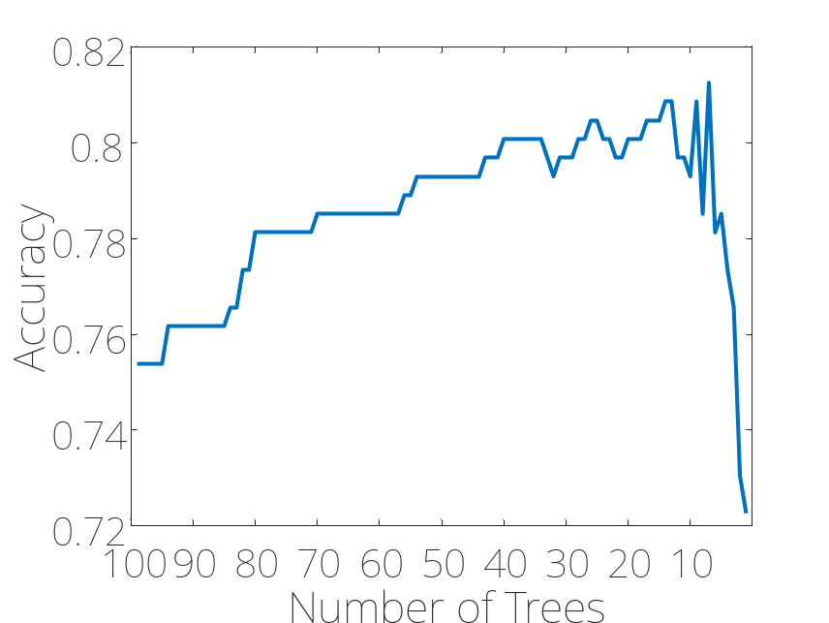
調査内容
元のランダムフォレストより識別精度の高い，
決定木の組合せは存在している．
前提
Vehicle
Pima

Slide 5
調査内容
実験1
貪欲法で評価値の良い個体を探索し，その個体のテストデータへの精度を調査する．
※貪欲法
評価値が最も高くなるよう，決定木を順番に減らしていく．
実験2
突然変異操作のみで子個体生成を生成し，探索性能と精度を調査する．

Slide 6
実験パラメータ設定
使用するデータセット
データセット名 | パターン数 | クラス数
Glass | 214 | 6
Heart | 270 | 2
Pima | 768 | 2
Vehicle | 846 | 4
Satimage | 6435 | 6

Slide 7
実験設定
実験1
決定木の本数を50本に設定
Graph1
1回目の試行における，決定木の本数と精度の変化をグラフ化
Graph2
すべての試行における，初期値との識別精度の差を平均してグラフ化

Slide 8
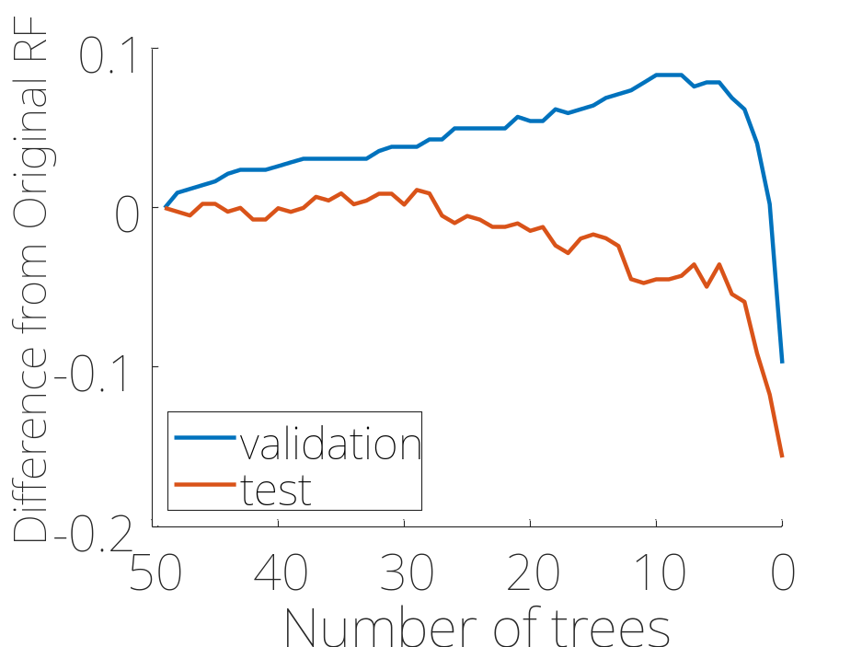
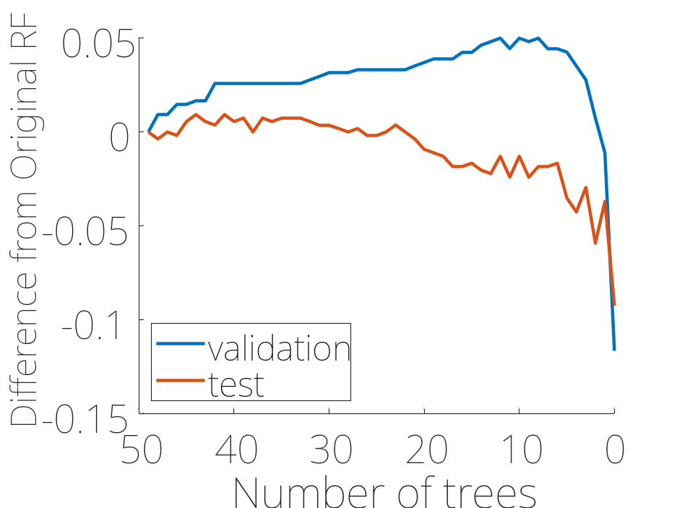
実験結果(Graph1)
実験1
Glass
Heart

Slide 9
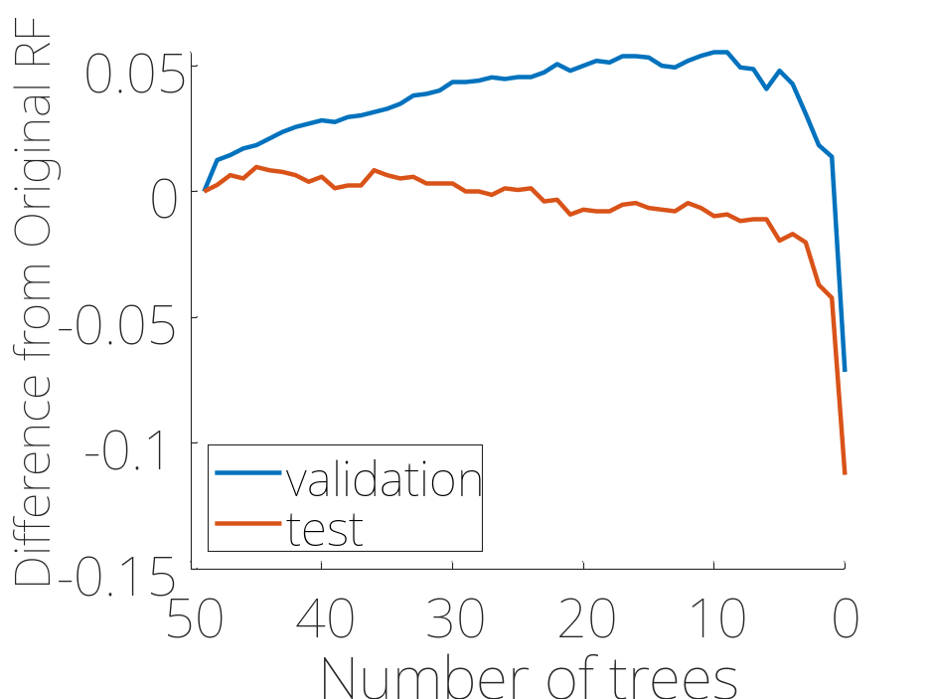
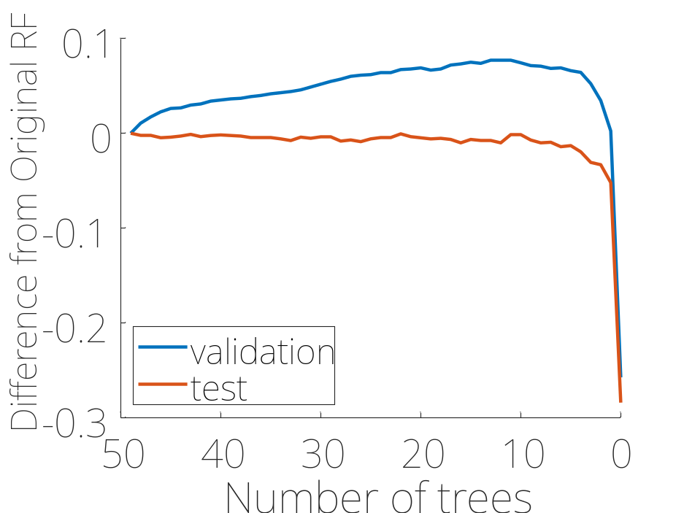
実験結果(Graph1)
実験1
Pima
Vehicle

Slide 10
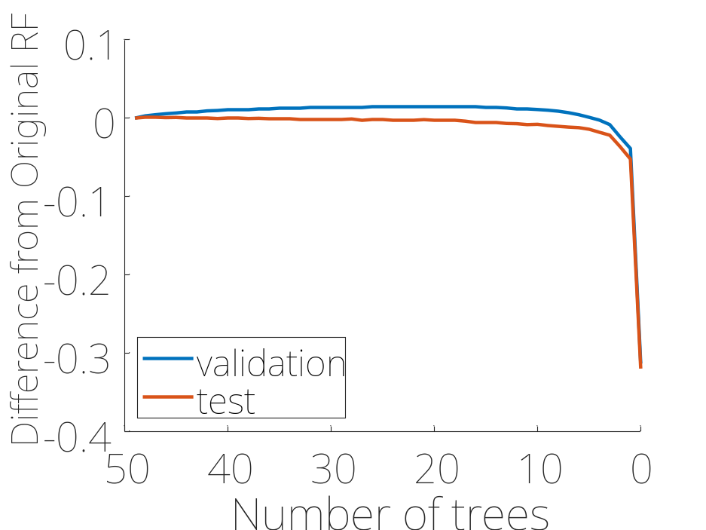
実験結果(Graph1)
実験1
Satimage

Slide 11
実験結果(Graph2)
実験1
Glass
Heart

Slide 12
実験結果(Graph2)
実験1
Pima
Vehicle

Slide 13
実験結果(Graph2)
実験1
Satimage

Slide 14
実験パラメータ設定
実験2
決定木の本数 ： 50
個体群サイズ ： 1
子個体数 ： 50
世代数 ： 1000
交叉方法 ： 一様交叉
突然変異確率 ： 1 / (決定木の本数)
検証用データの割合 ： 全データの10％
(学習用データの１/9)

Slide 15
実験結果
個体評価にOOBデータを使用

Slide 16
実験結果
個体評価に検証用データを使用

